Slide 1

Chapter 13. 테이블과 해쉬
윤성우의 열혈 자료구조
: C언어를 이용한 자료구조 학습서
Introduction To Data Structures Using C

Slide 2

Chapter 13. 테이블과 해쉬
Chapter 13-1:
빠른 탐색을 보이는 해쉬 테이블
윤성우의 열혈 자료구조

Slide 3
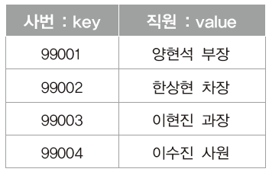
테이블 자료구조의 이해
key 역시 의미 있는 데이터로 정의하는 것이 좋다!
데이터가 key와 value로 한 쌍을 이루며, key가 데이터의 저장 및 탐색의 도구가 된다.
즉 테이블 자료구조에서는 원하는 데이터를 단번에 찾을 수 있다.
테이블 자료구조의 예
AVL 트리의 탐색 연산이 O(log2 n)의 시간 복잡도를 보이는 반면, 테이블 자료구조의 탐색 연산은 O(1)의 시간 복잡도를 보인다!
테이블은 사전 구조 또는 맵(map)이라고도 불린다.
윤성우의 열혈 자료구조

Slide 4
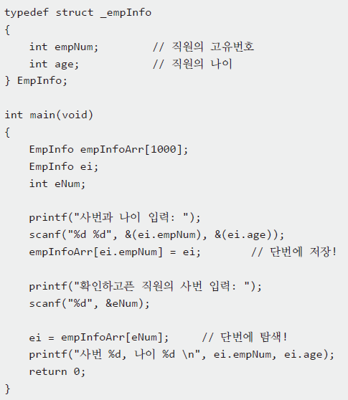

배열을 기반으로 하는 테이블
이는 테이블의 개념적 이해를 돕는 예제이다.
단 해쉬의 개념이 빠져있기 때문에 효율적인
테이블이라 할 수는 없다.
key
value
Key에 해당하는 직원의 고유번호를 배열의 인덱스 값으로 활용하고 있다.
실행결과
윤성우의 열혈 자료구조

Slide 5
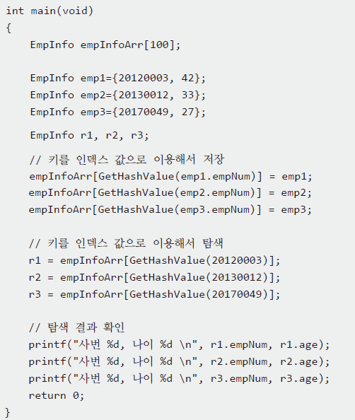
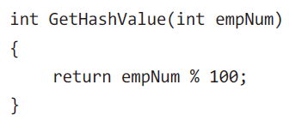
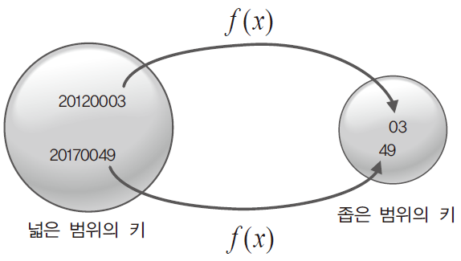
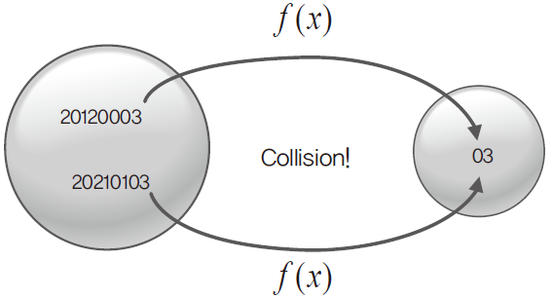
테이블에 의미를 부여하는 해쉬 함수와 충돌문제
해쉬 함수 f(x)
합리적인 메모리 공간의 할당을 돕는다.
데이터는 다른데 해쉬 값은 같은 충돌 발생 가능!
윤성우의 열혈 자료구조

Slide 6
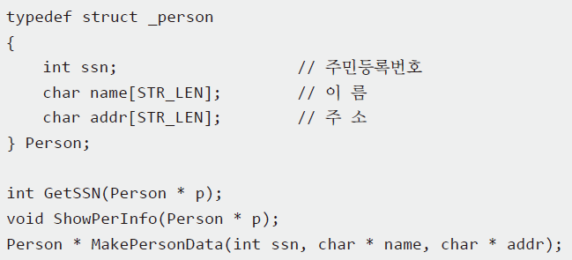
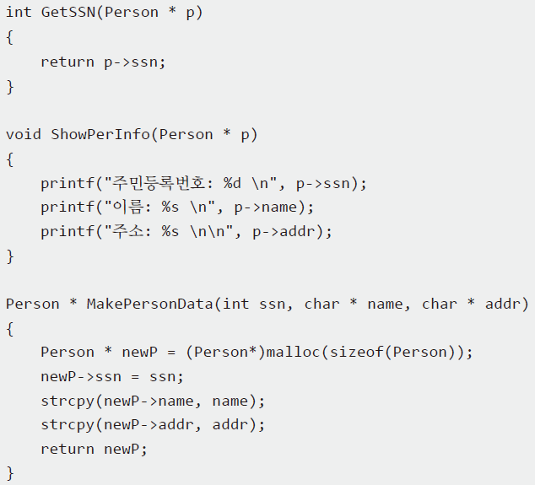
어느 정도 갖춰진 해쉬 테이블의 예: Person
헤더파일
소스파일
테이블의 저장 대상에 대한 정의!
∙ 키 : 주민등록 번호
∙ 값 : 구조체 변수의 주소 값
윤성우의 열혈 자료구조

Slide 7
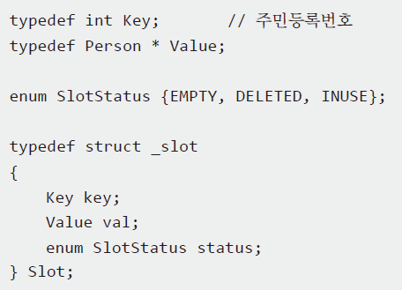
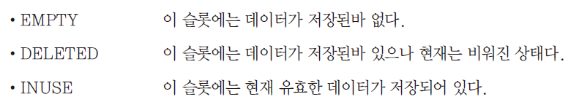
어느 정도 갖춰진 해쉬 테이블의 예: 슬롯
슬롯
슬롯의 상태
지금 당장은 EMPTY와 DELETED면 충분하다. 그러나 충돌 문제의 해결을 감안하여 INUSE를 슬롯의 상태에 포함시킨다.
윤성우의 열혈 자료구조

Slide 8
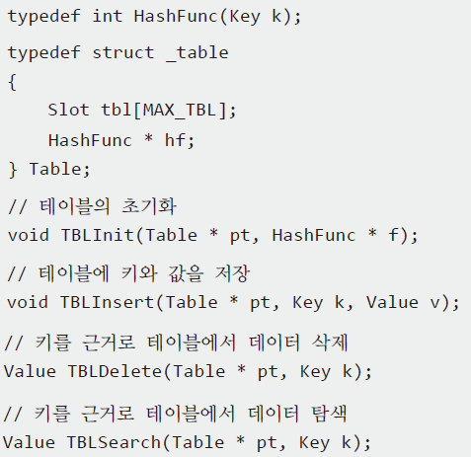
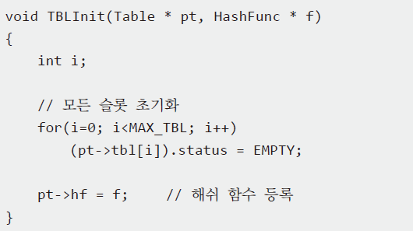
해쉬 테이블의 헤더파일과 초기화 함수
해쉬 함수는 등록 또는 변경이 가능하도록 정의하는 것이 좋다!
그리고 일반적으로 삽입, 삭제 및 탐색의 과정에서 키를 별도로 전달하도록 함수가 정의된다.
윤성우의 열혈 자료구조

Slide 9
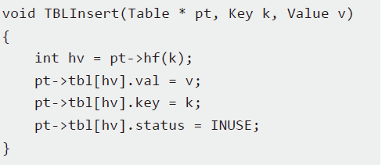
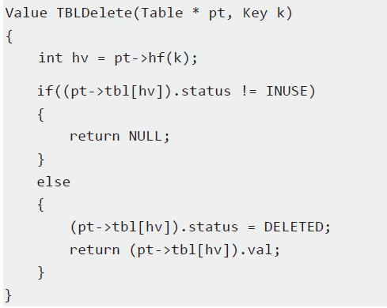
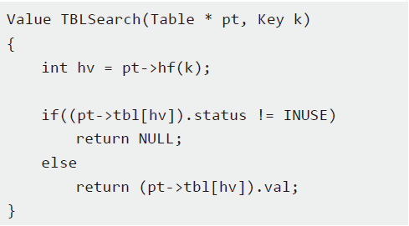
헤더파일에 선언된 함수들의 정의
해쉬 값을 얻는다!
해쉬 값을 얻는다!
해쉬 값을 얻는다!
삭제되는 데이터 반환
탐색 대상 반환
윤성우의 열혈 자료구조

Slide 10
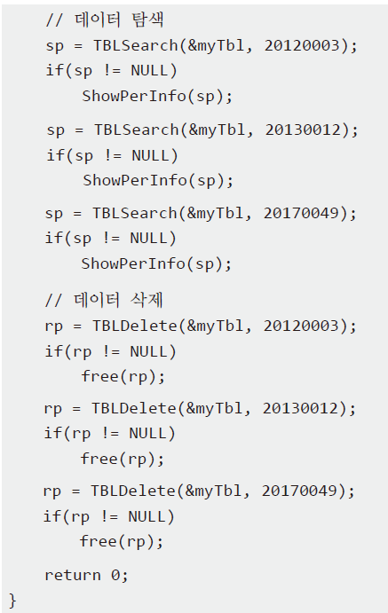
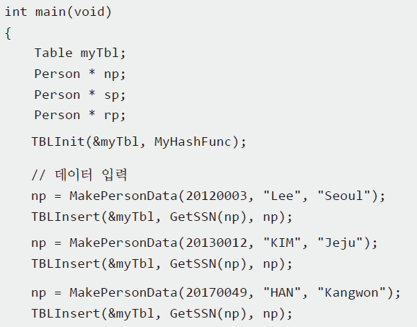
해쉬 함수의 정의와 main 함수
int MyHashFunc(int k)
{
return k % 100;
}
매우 단순한 해쉬 함수의 정의
Person.h, Person.c,
Slot.h, Table.h, Table.c,
SimpleHashMain.c
실행 위한 파일의 구성
윤성우의 열혈 자료구조

Slide 11
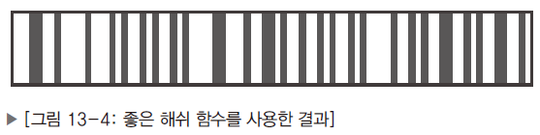
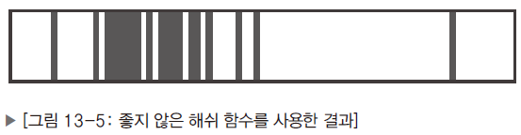
좋은 해쉬 함수의 조건
데이터의 저장 위치가 적당히 분산되어 있다.
데이터가 특정 위치에 몰려 있다.
“좋은 해쉬 함수는 키의 일부분을 참조하여 해쉬 값을 만들지 않고, 키 전체를 참조하여 해쉬 값을
만들어 낸다.”
이는 많은 수의 데이터를 조합하여(키 전부를 조합하여) 해쉬 값 생성시 다양한 값의 생성을 기대할 수 있을 것이라는 단순한 생각을 근거로 한다.
윤성우의 열혈 자료구조

Slide 12

자릿수 선택 방법과 자릿수 폴딩 방법
자릿수 선택 방법
“여덟 자리의 수로 이뤄진 키에서 다양한 해쉬 값 생성에 도움을 주는 네 자리의 수를 뽑아서 해쉬 값을 생성한다.”
키의 특정 위치에서 중복의 비율이 높거나 아예 공통으로 들어가는 값이 있다면 이들을 제외시키는 방법
자릿수 폴딩 방법
27 + 34 + 19
폴딩의 방법에 있어서 꼭 지켜야 하는 정해진 규칙이 있는 것은 아니다! 여러 가지 사고를 근거로 다양한 적용이 가능하다.
윤성우의 열혈 자료구조

Slide 13
Chapter 13. 테이블과 해쉬
Chapter 13-2:
충돌 문제의 해결책
윤성우의 열혈 자료구조

Slide 14

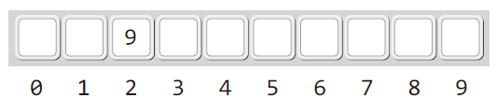
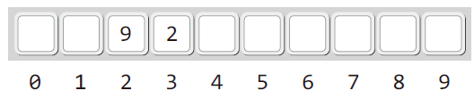
선형 조사법(Linear Probing)
1차 저장
2차 저장(충돌 발생 & 충돌 해결)
선형 조사법에서의 빈자리 찾는 과정
선형 조사법은 단순하지만, 충돌의 횟수가 증가함에 따라서 클러스터 현상(특정 영역에 데이터가 몰리는 현상)이 발생한다는 단점이 있다.
윤성우의 열혈 자료구조

Slide 15
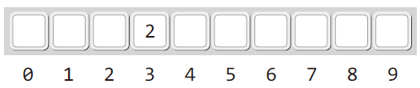
이차 조사법과 슬롯의 상태 DELETED
이차 조사법에서의 빈자리 찾는 과정, 선형 조사법보다 멀리서 빈자리를 찾는다.
1차, 저장
2차, 저장(충돌 발생 & 충돌 해결)
DELETED 상태
3차, 9의
이렇듯 DELETED 상태로 별도 표시 해 두어야 동일한 해쉬 값의 데이터 저장을 의심할 수 있다.
윤성우의 열혈 자료구조

Slide 16
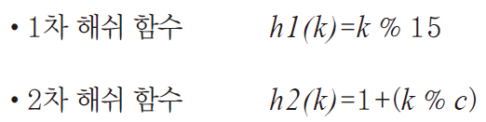

이중 해쉬: 이해
해쉬 값이 같으면, 충돌 발생시 빈 슬롯을 찾기 위한 접근 위치가 늘 동일하다는 문제점을 해결한 방법으로 총 두 개의 해쉬 함수를 활용하는 방법이다.
배열의 길이가 15인 경우의 예
15보다 작은 소수로 c를 결정한다.
C의 결정 예
∙ 1을 더하는 이유: 2차 해쉬 값이 0이 되는것을 막기 위해서
∙ c를 15보다 작은 값으로 하는 이유: 배열의 길이가 15이므로
∙ c를 소수로 결정하는 이유: 클러스터 현상을 낮춘다는 통계를 근거로!
윤성우의 열혈 자료구조

Slide 17
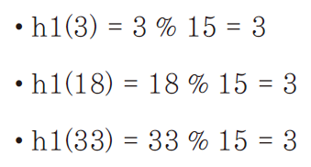
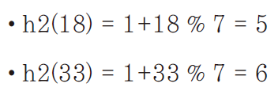
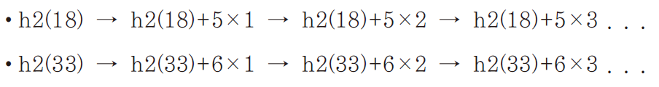
이중 해쉬: 적용
1차, 저장
실제로는 2차 해쉬 값을 근거로 빈 자리를 찾기 때문에 1차 해쉬 값이 같아도 빈 자리를 찾는 위치는 달라지게 된다.
2차, 충돌
3차, 충돌
18에 대한 2차 해쉬 값
33에 대한 2차 해쉬 값
2차 해쉬 값을 근거로 빈자리 찾기!
윤성우의 열혈 자료구조

Slide 18
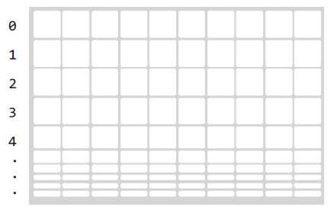
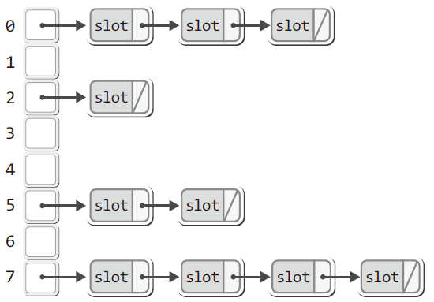
체이닝(닫힌 어드레싱 모델)
한 해쉬 값에 다수의 데이터를 저장할 수 있도록 배열을 2차원의 형태로 선언하는 모델!
한 해쉬 값에 다수의 데이터를 저장할 수 있도록 각 해쉬 값 별로 연결 리스트를 구성하는 모델
윤성우의 열혈 자료구조

Slide 19

체이닝의 구현: 구현의 방법
앞서 구현한 테이블을 변경 및 확장하는 형태로 구현하기로 결정!
∙ Slot.h → 변경 및 확장 후 Slot2.h로 이름 변경
∙ Table.h → 변경 및 확장 후 Table2.h로 이름 변경
∙ Table.c → 변경 및 확장 후 Table2.c로 이름 변경
해쉬 값 별 연결 리스트 구성을 위해 Ch 04에서 구현한 연결 리스트를 활용!
윤성우의 열혈 자료구조

Slide 20
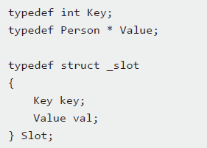
체이닝의 구현: 슬롯의 변경
이전 구현: Slot.h
체이닝 기반에서는 슬롯의 상태 정보를
유지하지 않아도 된다.
체이닝 기반 구현: Slot2.h
윤성우의 열혈 자료구조

Slide 21

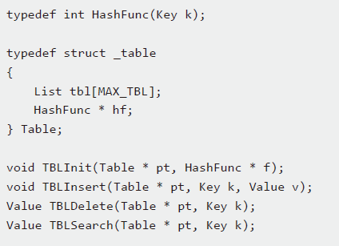
체이닝의 구현: 테이블 구조체의 변경
이전 구현: Table.h
노드의 데이터 부분이 슬롯이 되게 한다!
연결 리스트를 그대로 활용하는 좋은 모델
바뀐부분!
체이닝 기반 구현: Table2.h
해쉬 값 별로
연결 리스트를 구성해야 한다!
윤성우의 열혈 자료구조

Slide 22
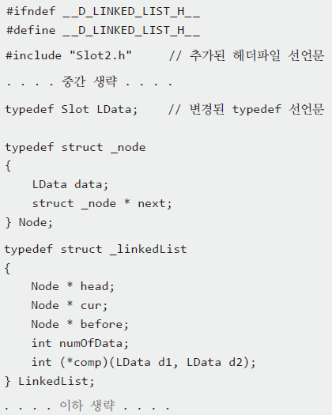
체이닝의 구현: 연결 리스트의 선언 변경
데이터가 슬롯이니 LData를 Slot으로 typedef 선언한다!
윤성우의 열혈 자료구조

Slide 23
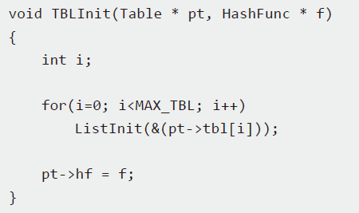
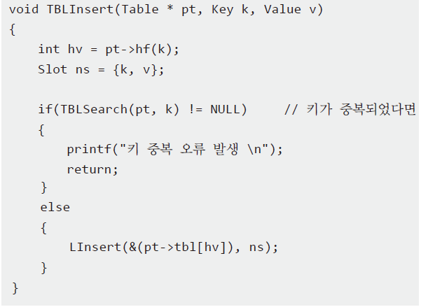
체이닝의 구현: 초기화와 삽입 연산
연결 리스트 각각에 대해서 초기화를 진행
해쉬 값 기반 삽입!
테이블에 저장되는 데이터의 키 값은 유일해야 한다!
따라서 중복 여부를 확인하고 삽입을 진행한다.
윤성우의 열혈 자료구조

Slide 24
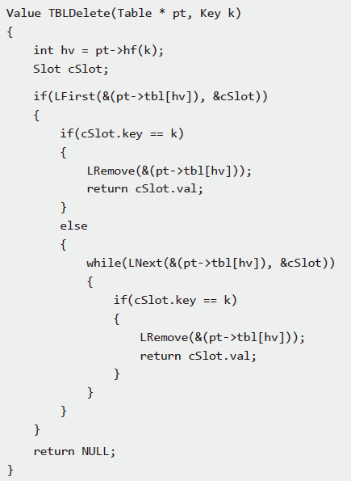
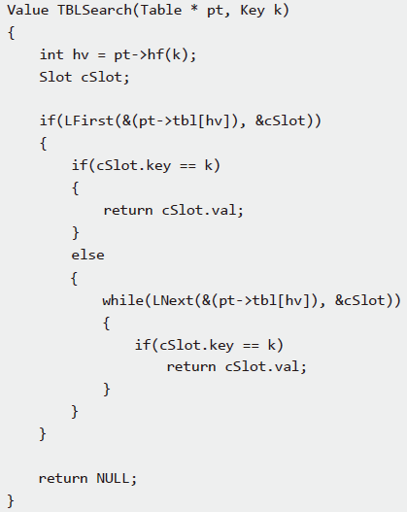
체이닝의 구현: 삭제와 탐색
삽입과 탐색이 해쉬 값을 기반으로 진행되기 때문에 코드의 구성이 유사하다!
윤성우의 열혈 자료구조

Slide 25
실행 프로그램의 구성과 읽을거리
실행을 위한 파일의 구성
∙ Person.h, Person.c
∙ Slot2.h
∙ Table2.h, Table2.c
∙ DLinkedList.h, DLinkedList.c
∙ ChainedTableMain.c
Page 288의 우리가 구현한 테이블과 관련해서 반성할 점이라는 주제의 내용은 개인적으로 읽어 보시길 권해 드립니다.. ^ ^
윤성우의 열혈 자료구조

Slide 26

수고하셨습니다~
Chapter 13에 대한 강의를 마칩니다!
윤성우의 열혈 자료구조

